Slide 1

«Әжелер мектебі» отырысы №2
Тақырыбы: «Өнерліміз,өркенбіз»

Slide 2
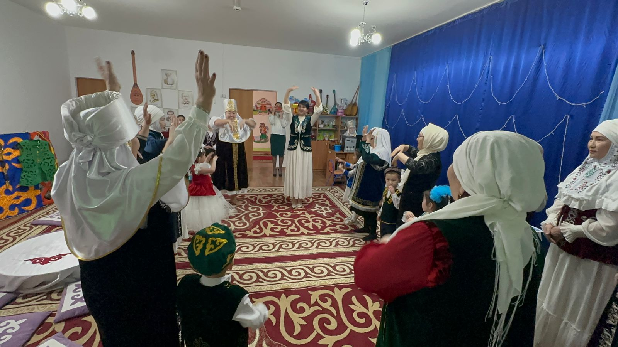
«Ою-өрнектер қимылы» (психолог Жумашева Г.М.)

Slide 3
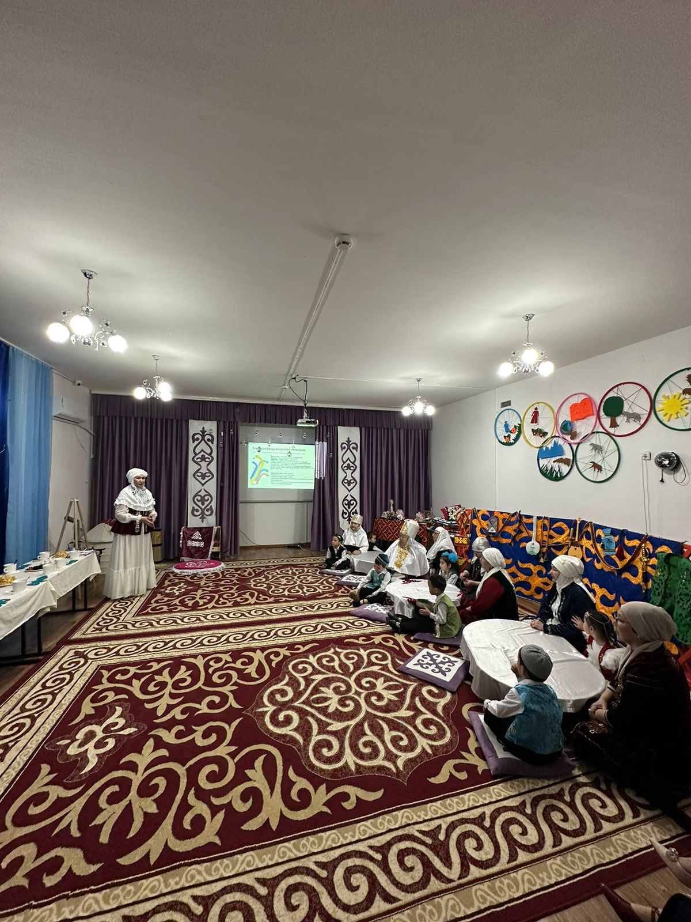
«Біртұтас тәрбие» бағдарламасы : Жаңартылған мазмұны мен енгізу логаритмі .(Әдіскер ,педагог-модератор Г.С.Дауитова )

Slide 4
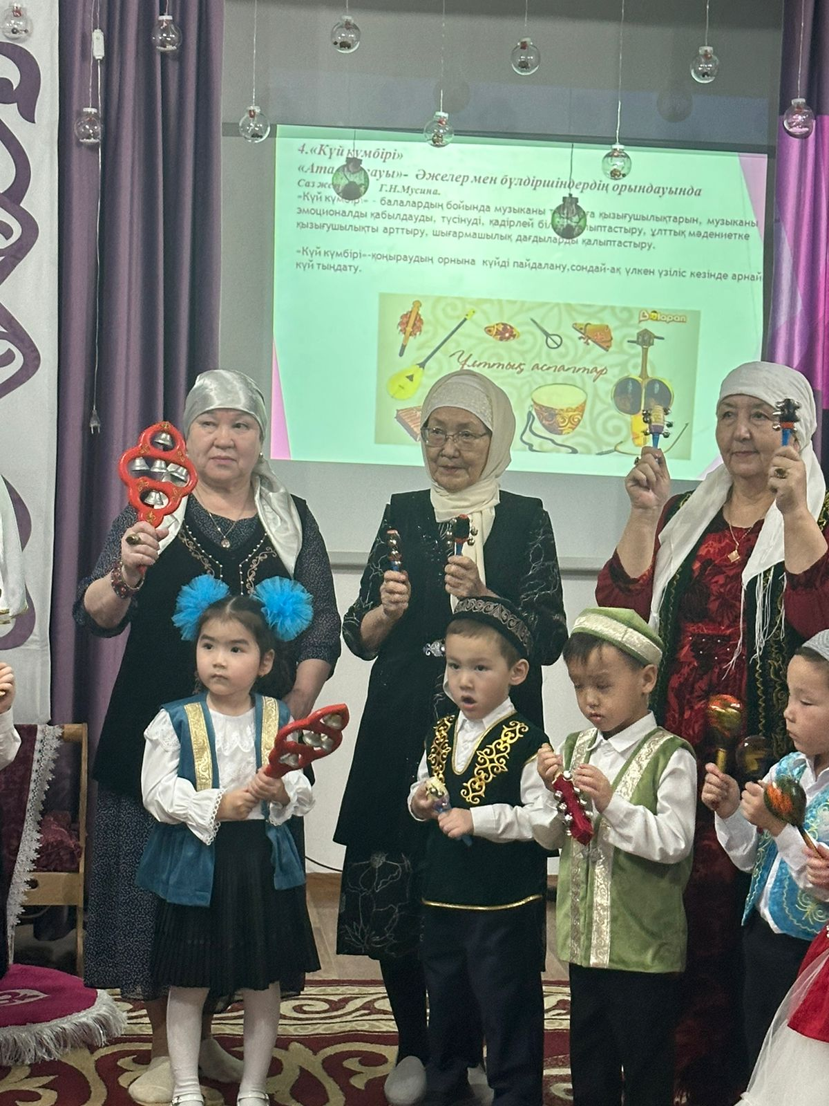
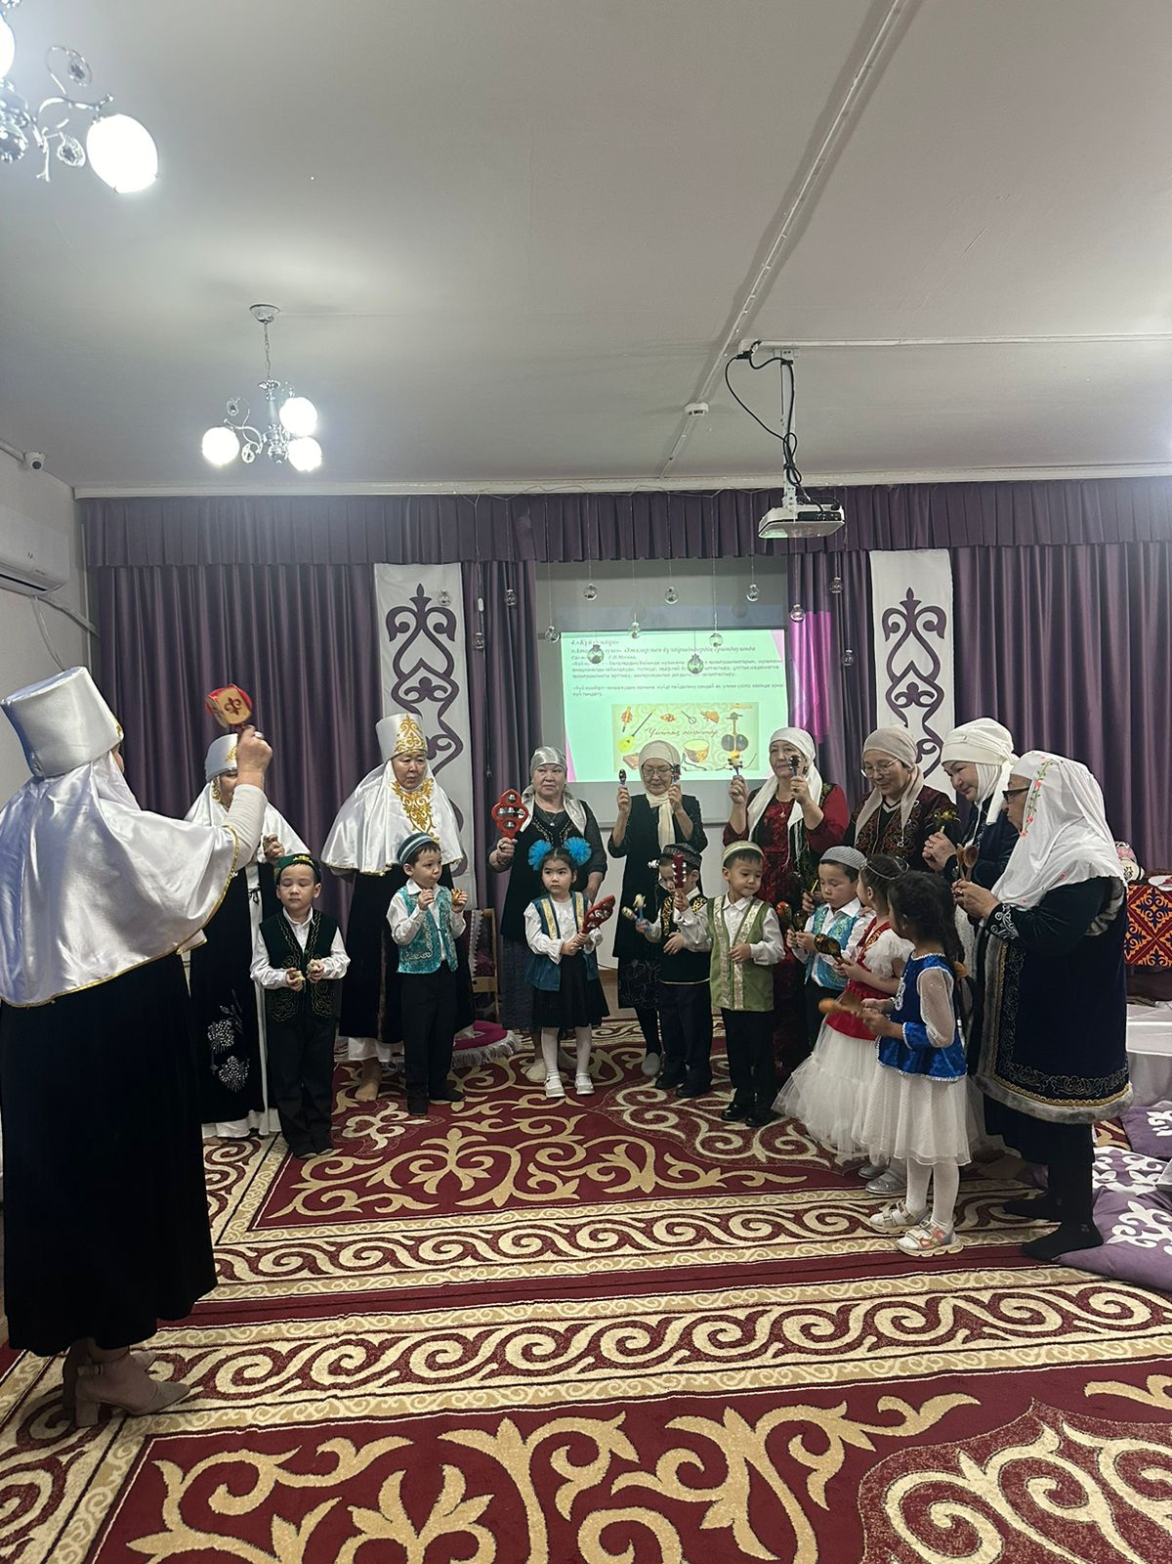
.«Күй күмбірі»- «Ата толғауы» күйі. Әжелер мен бүлдіршіндердің орындауында (Саз жетекші Г.Н.Мусина.)

Slide 5
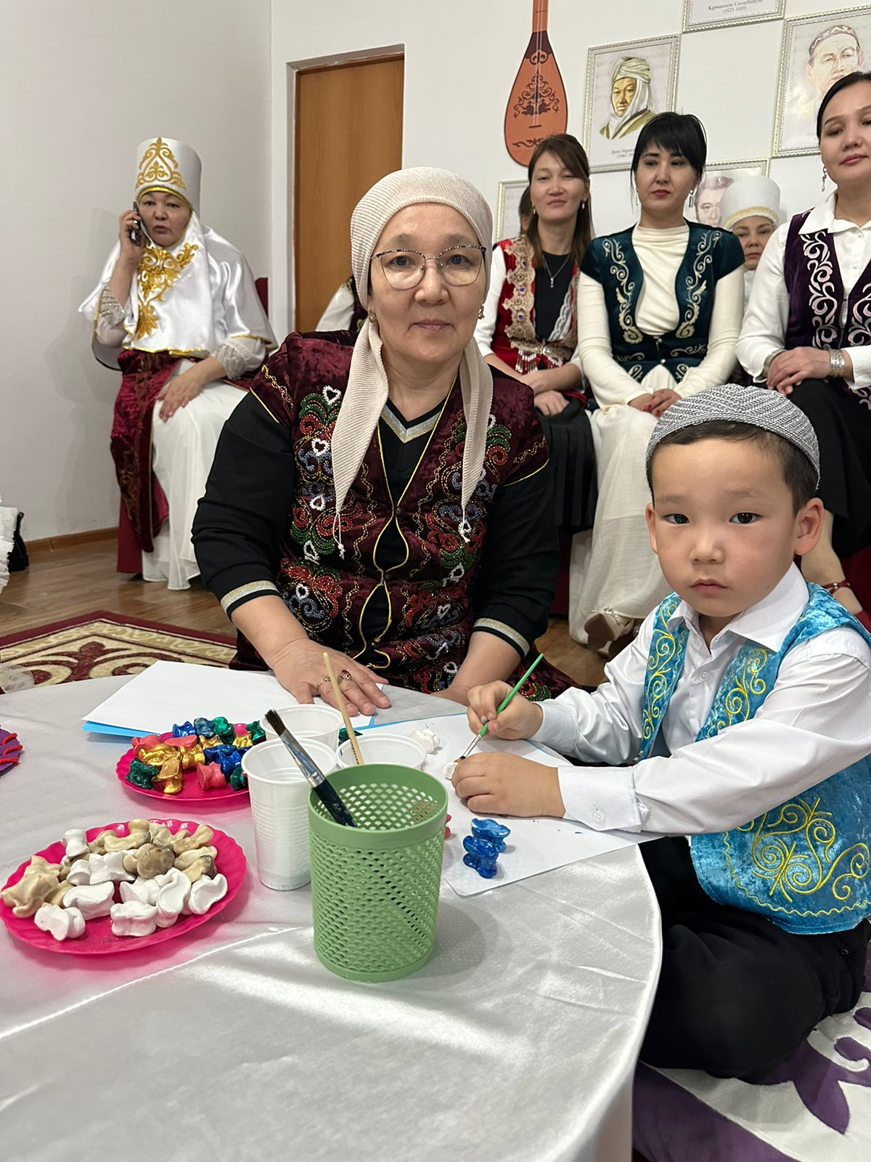
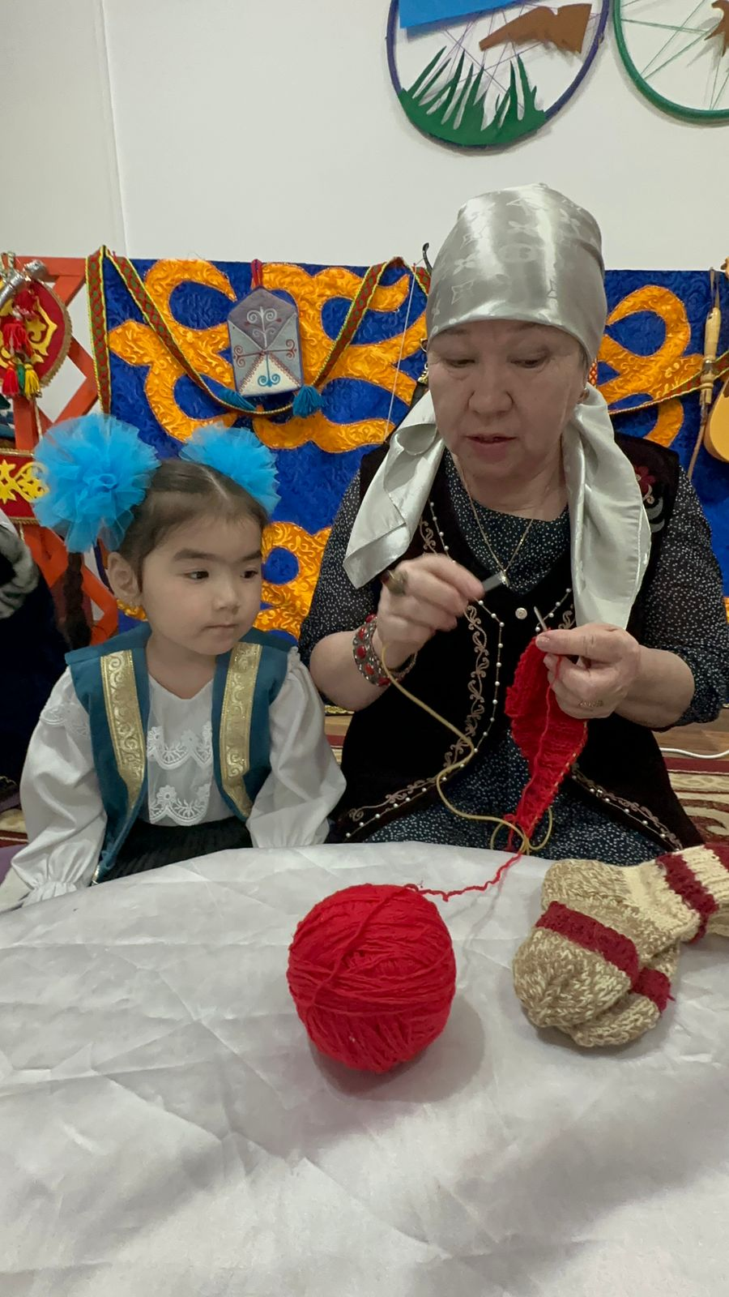
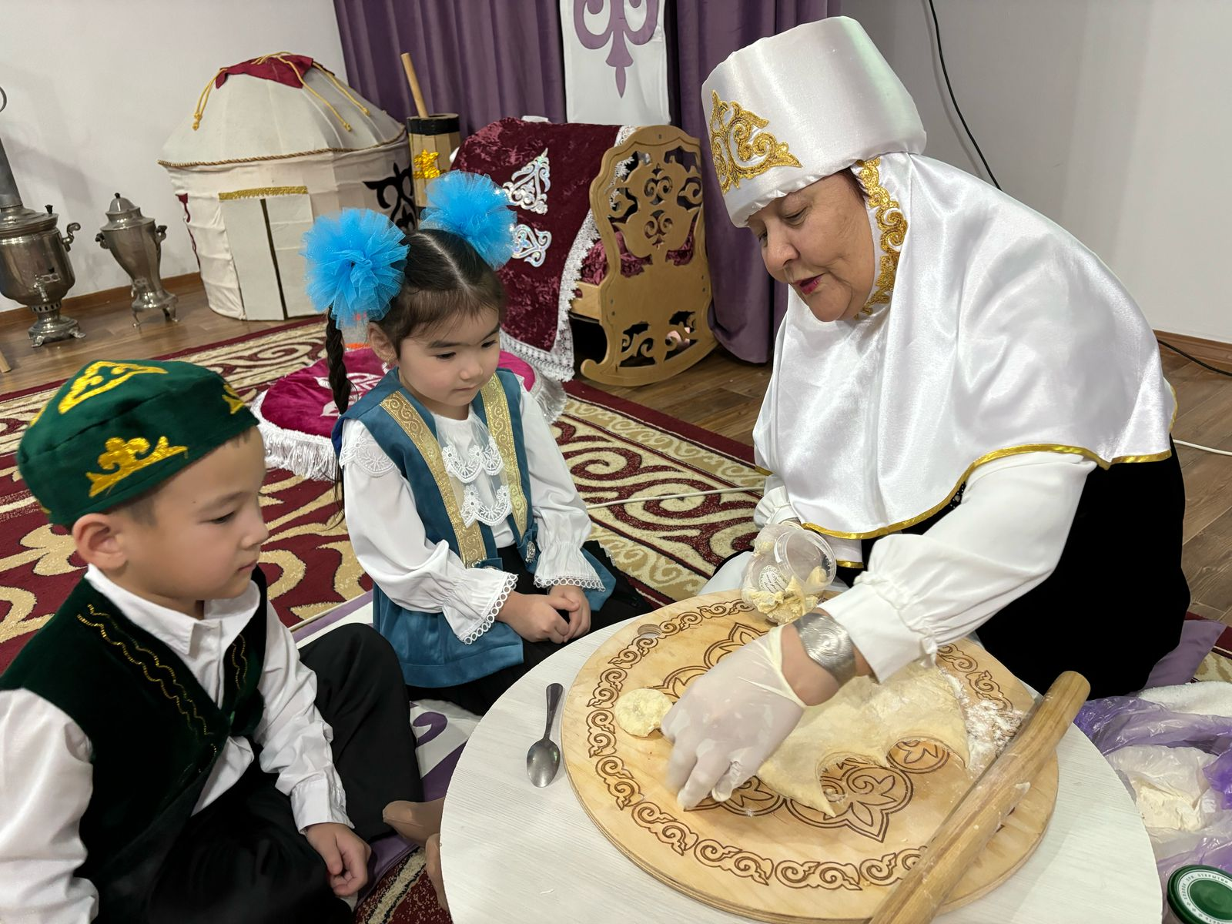
«Өнегелі он бес минут»-Әжелер мен бүлдіршіндердің біріккен іс-әрекеті

Slide 6
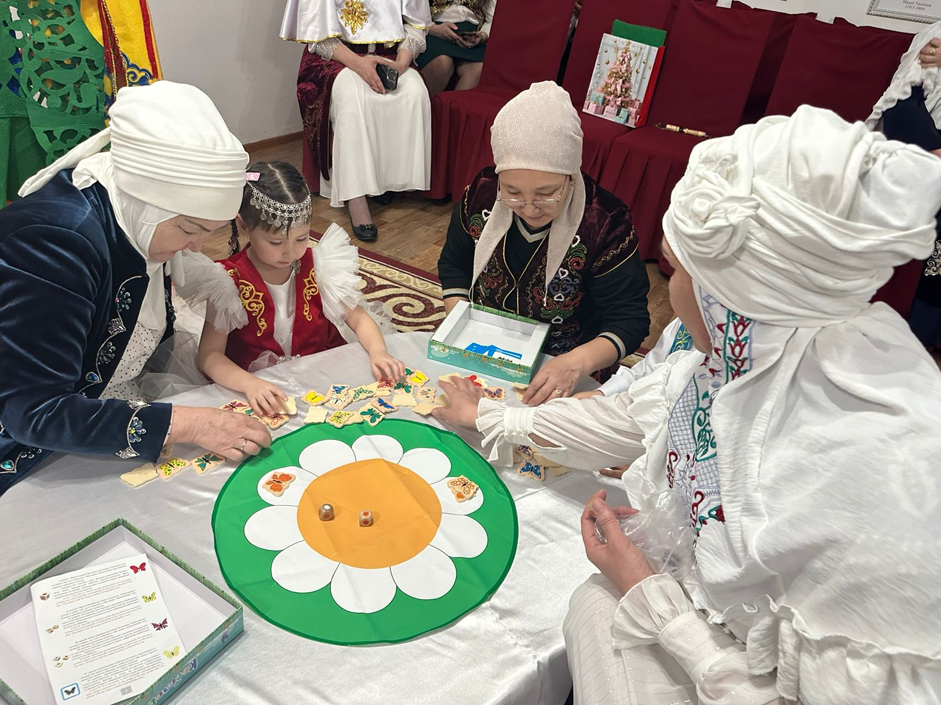
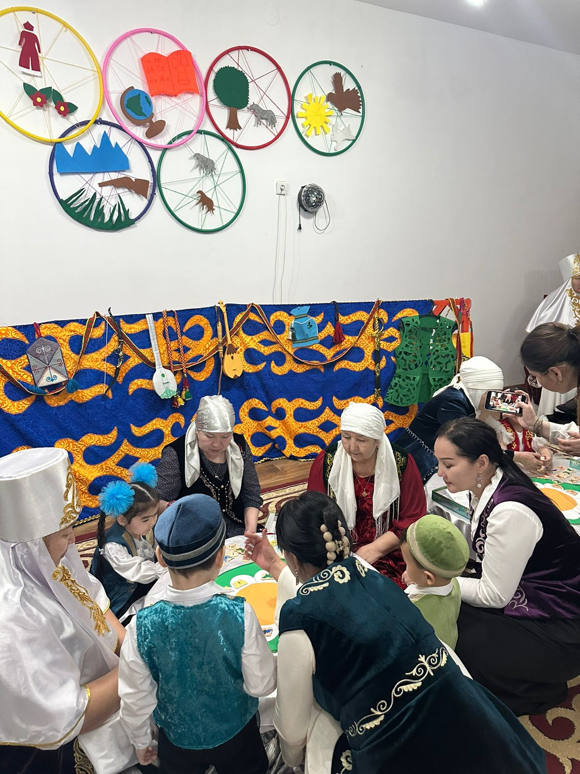
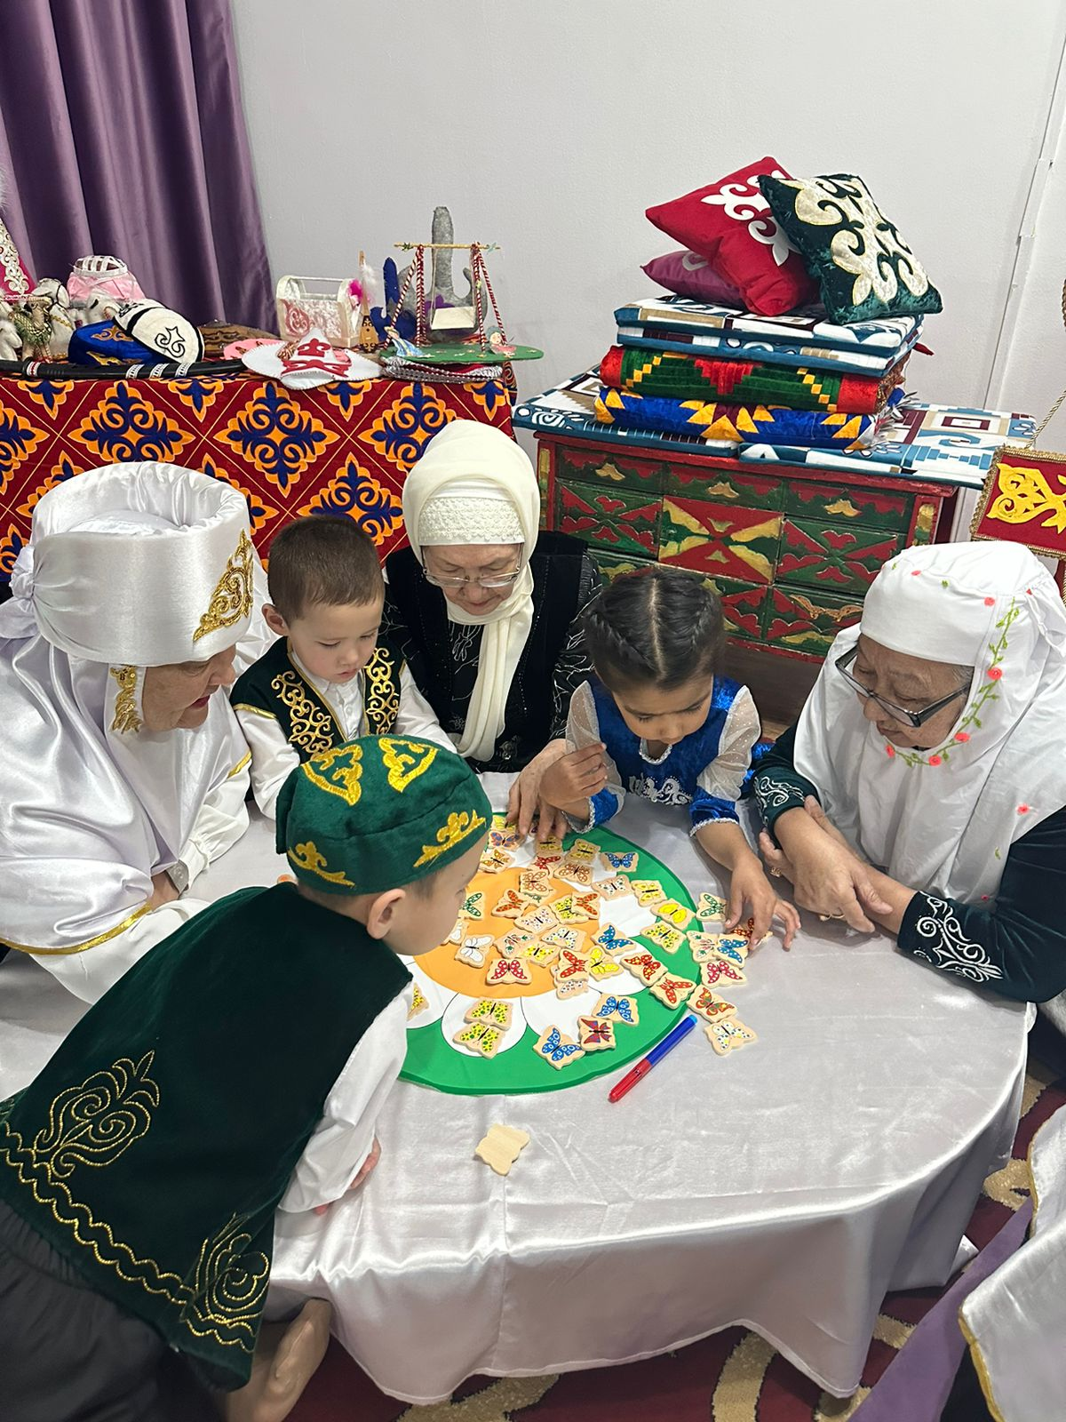
Интеллектум ойыны «Көбелектер» (Әдіскер,педагог-модератор Г.С.Дауитова)

Slide 7
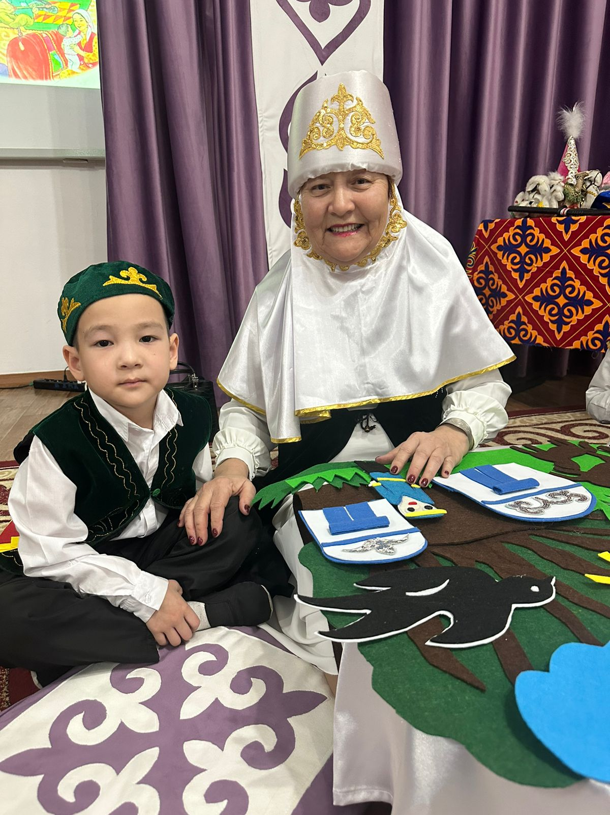
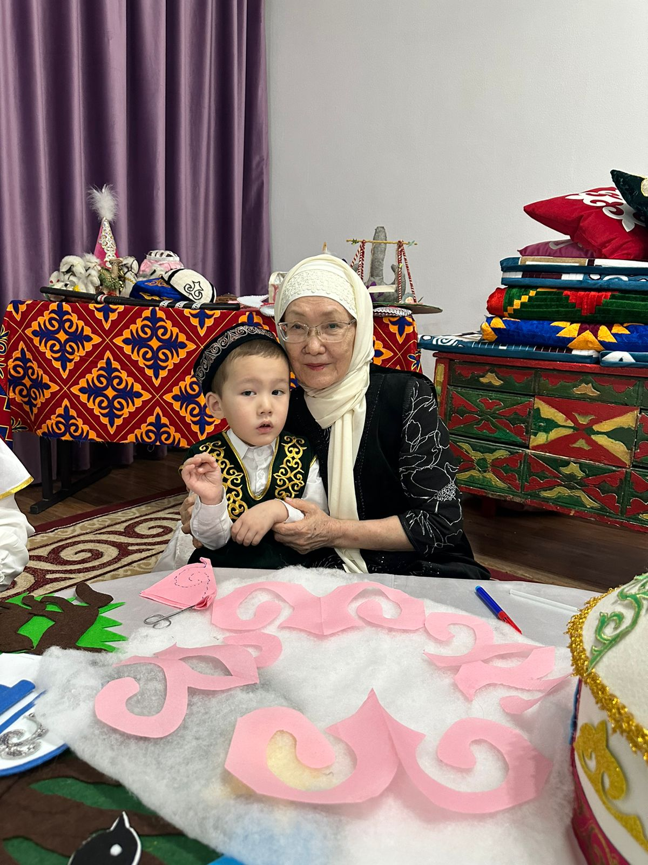
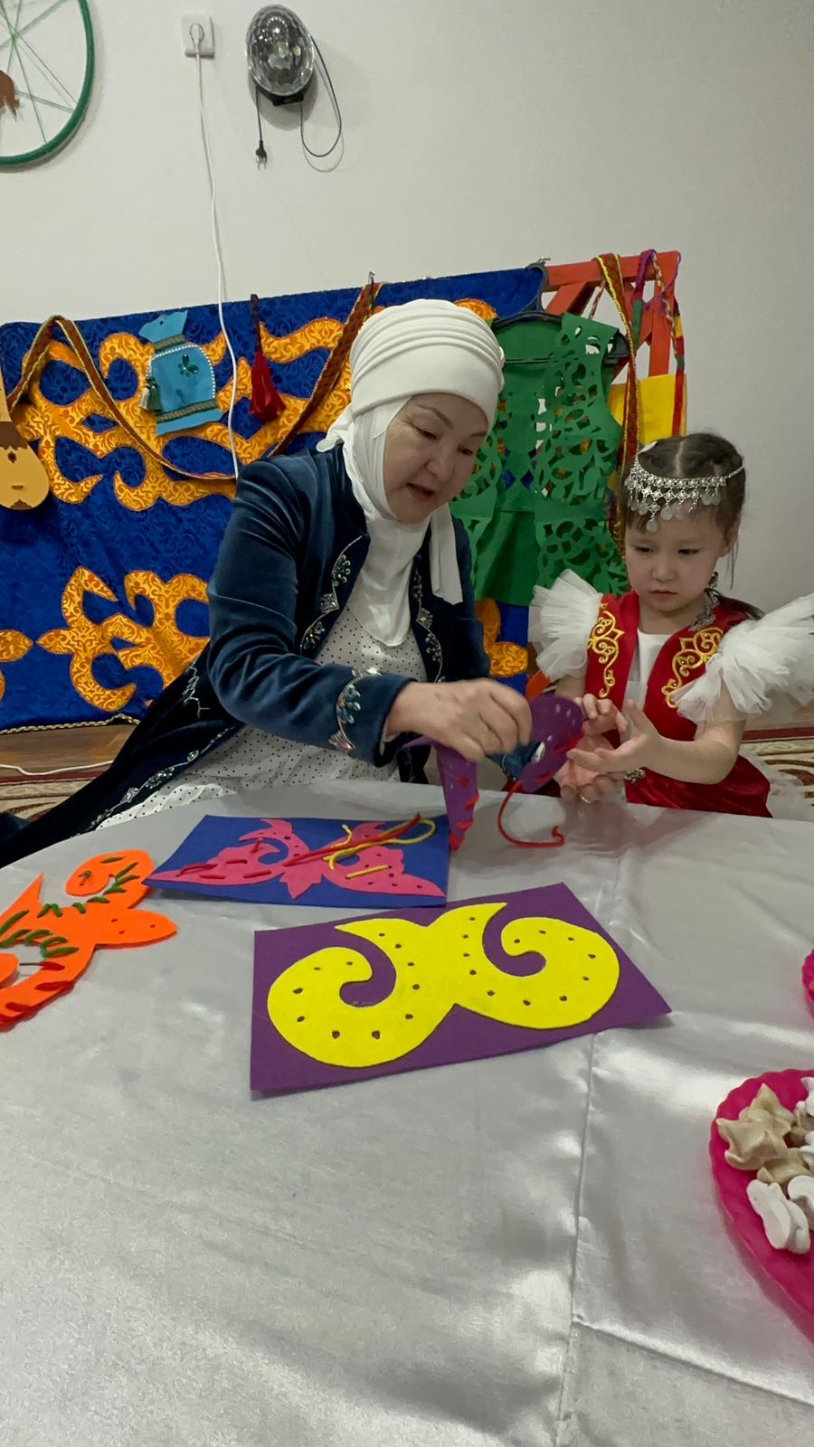

Slide 8
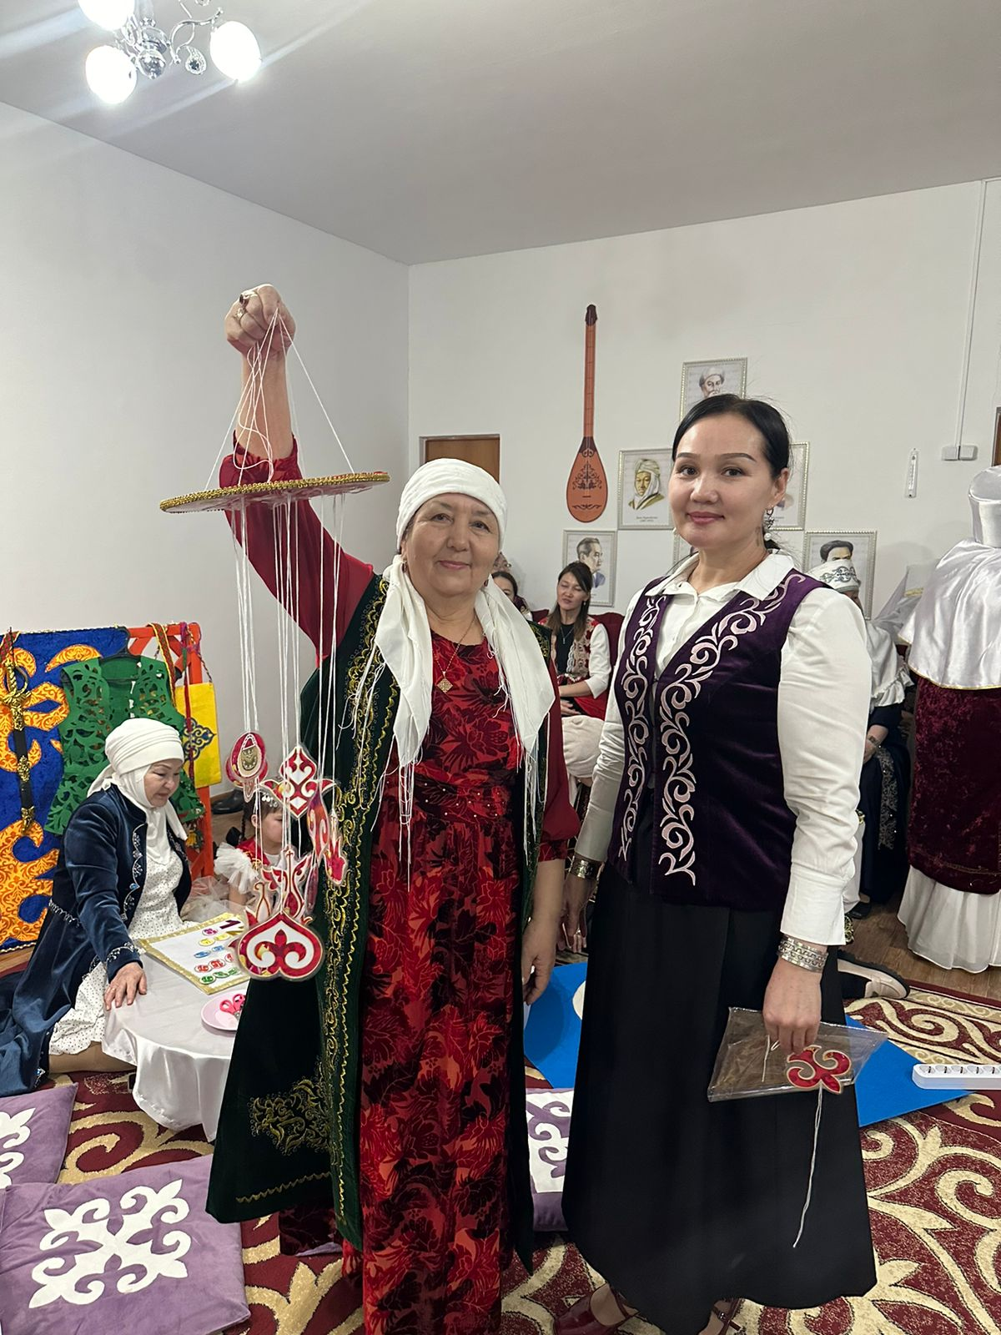
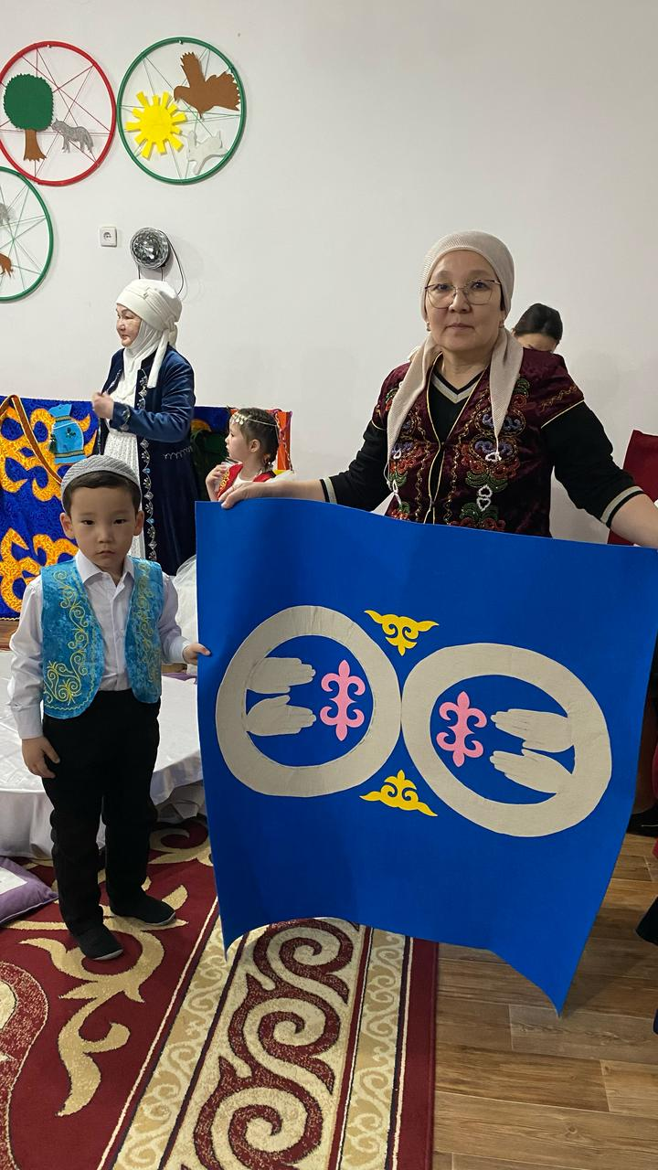
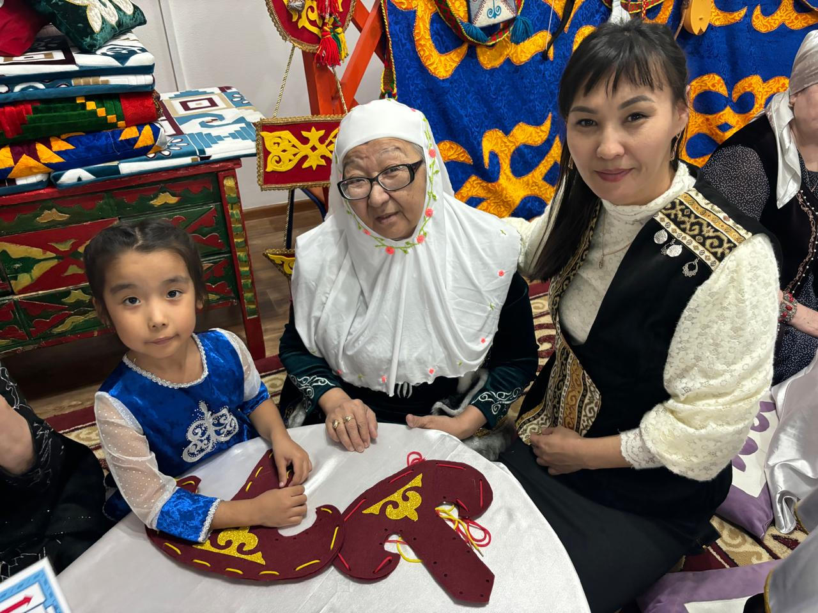

Slide 9
